Slide 1
L01P01- Week 8 Weerstanden
Samen Da Vinci

Slide 2
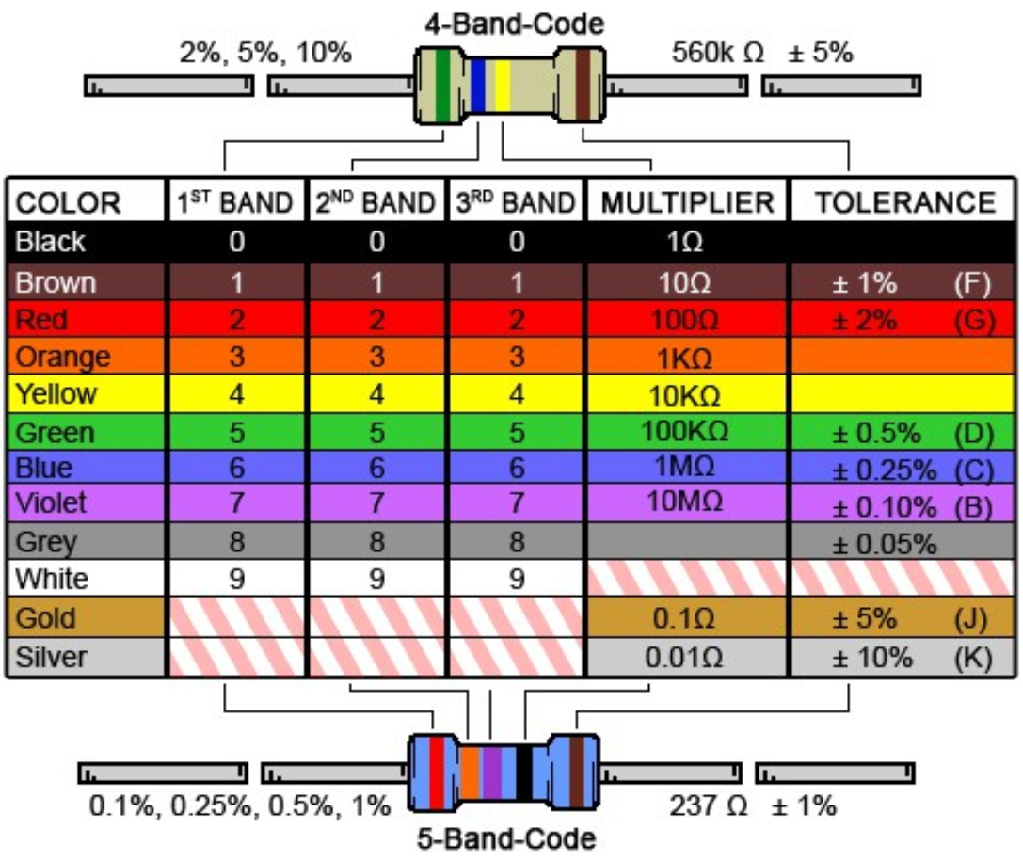
Weerstanden
Zij
Bracht
Rozen
Op
Gerrits
Graf
Bij
Vies
Grauw
Weer,
(Gerrit Zei Niets)

Slide 3
Weerstanden
Uitleg
De kleur codering van weerstanden is :
Zwart (0), Bruin (1), Rood (2), Oranje (3), Geel (4), Groen (5), Blauw (6), Violet (7), Grijs (8), Wit (9).
Een weerstand heeft een aantal gekleurde ringen. Elke kleur staat voor een nummer. Houdt zilver/goud rechts. V.l.n.r. de eerste twee ringen staan voor het cijfer wat bij de kleur hoort, de derde staat voor het aantal nullen dat wordt toegevoegd. De laatste ring heeft de kleur Goud of Zilver of Niets, en die staan voor de tolerantie, 5% 10%, of 20%.
Zo krijgt men bv. Rood-Rood-Rood Goud, 2200 Ohm, of 2k2 Ohm 5% tolerantie.

Slide 4
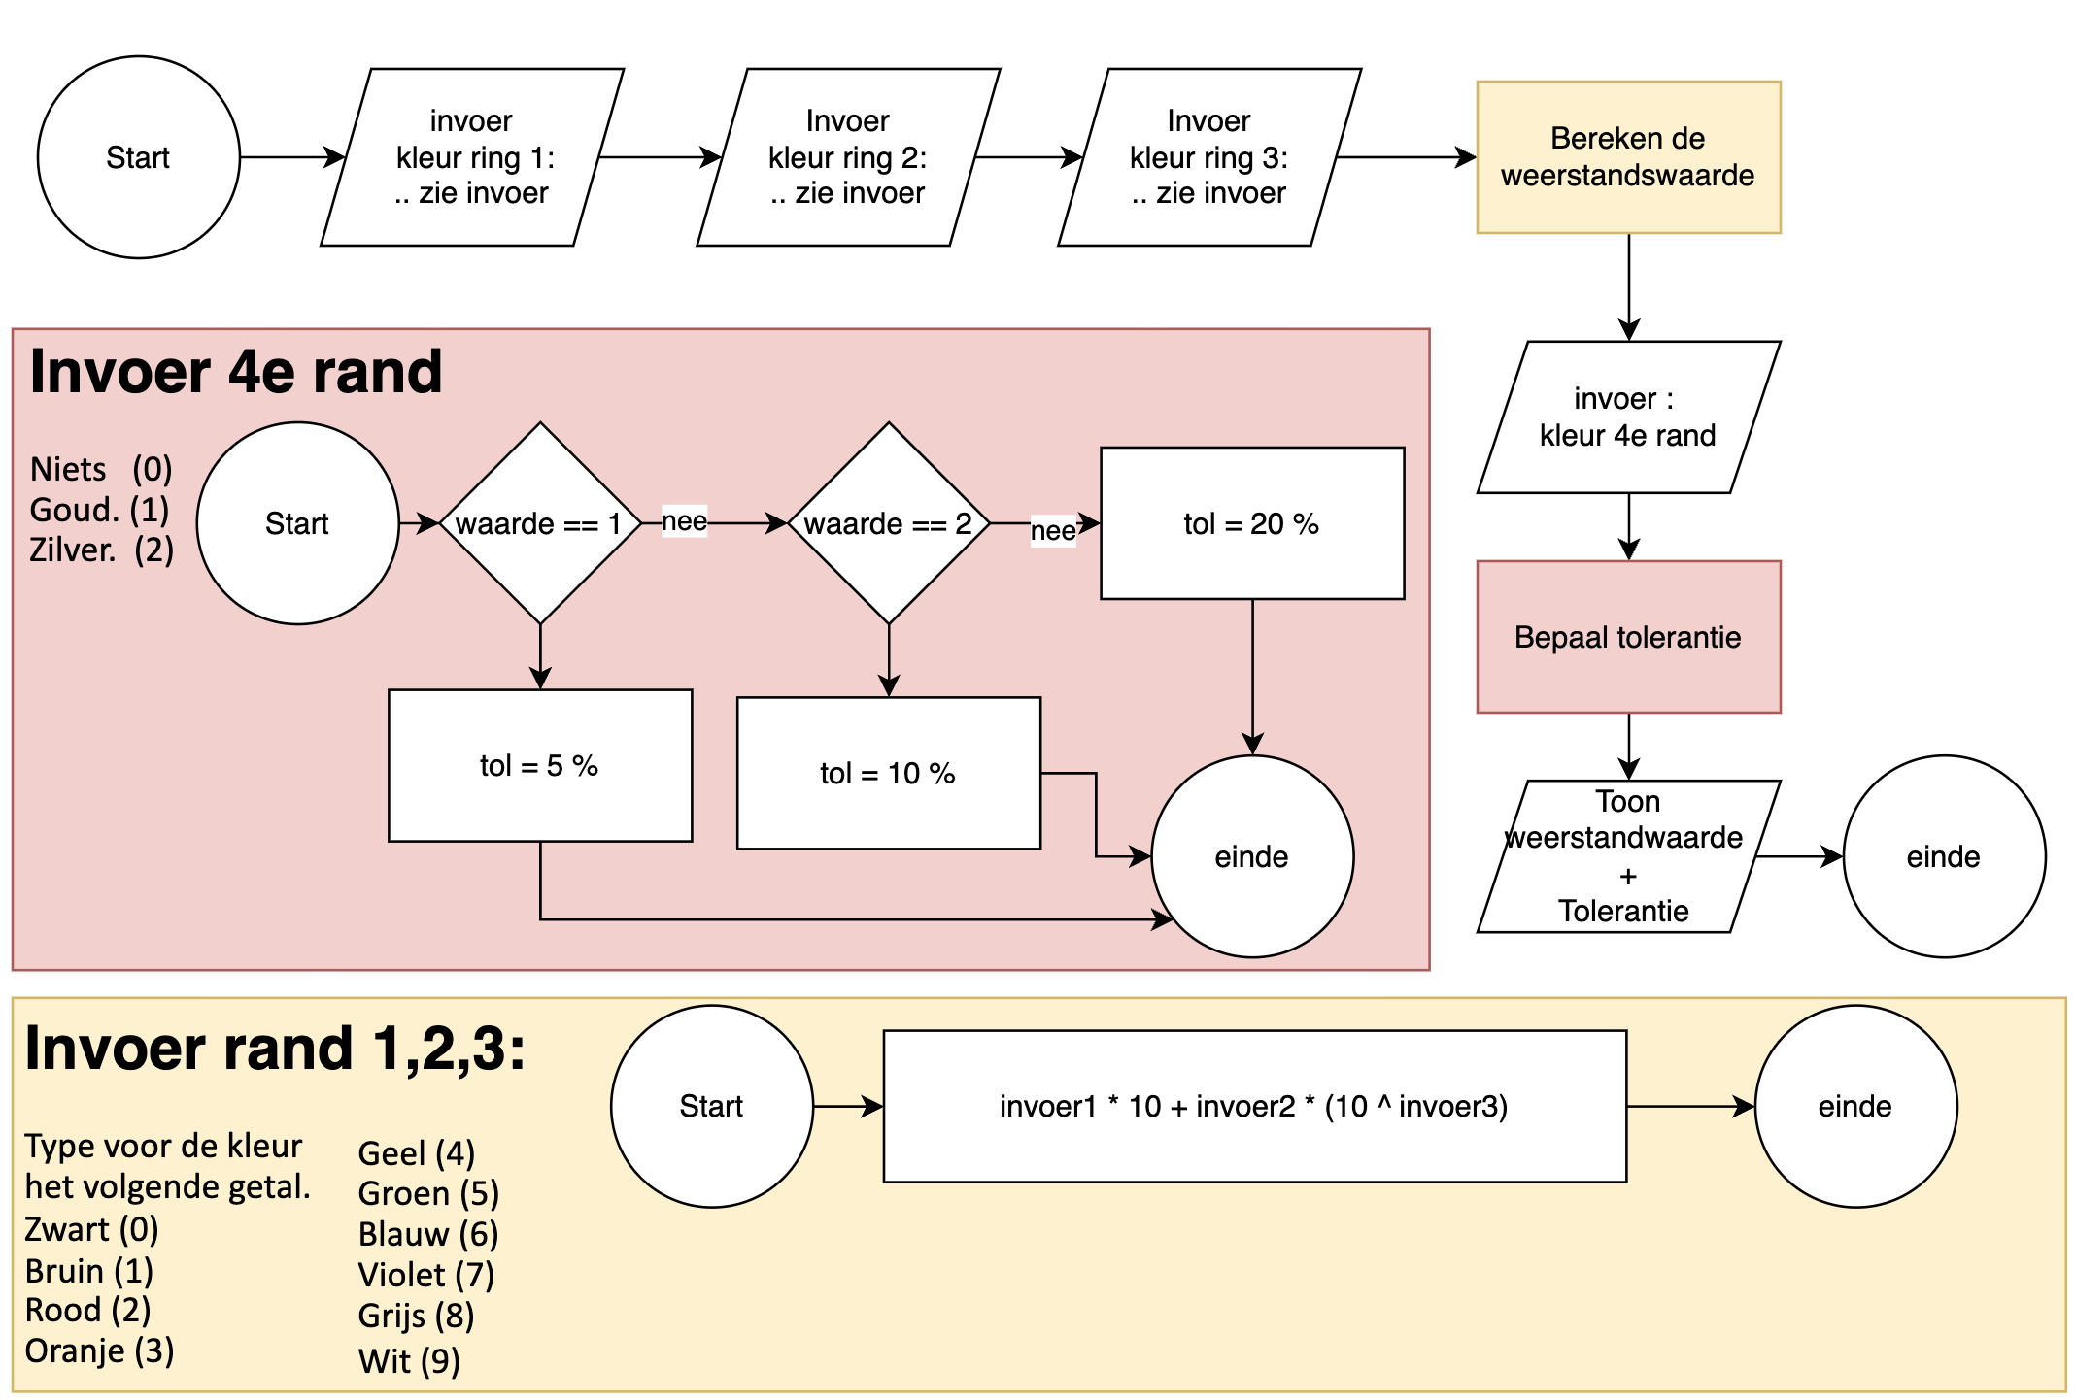
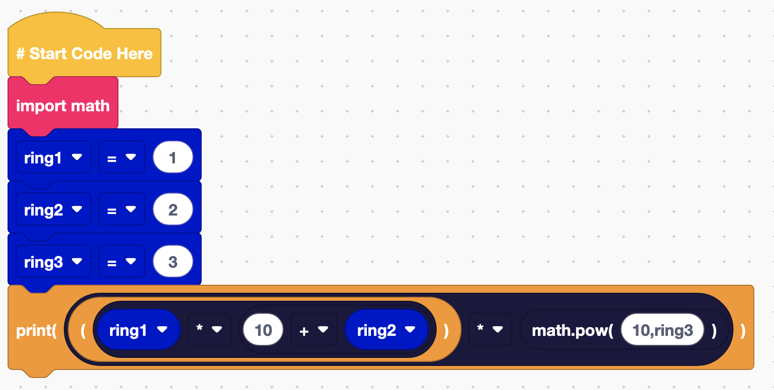
Maken flowchart

Slide 5
Maken flowchart

Slide 6
Vragen ?????

